Slide 1
第4章 自顶向下语法分析方法
华中科技大学 计算机科学与技术学院
编译原理

Slide 2
内容摘要
本章研究自顶向下语法分析方法(即推导法)，它分为不确定的语法分析方法和确定的语法分析方法两类。
主要介绍确定的自顶向下语法分析方法，重点讨论这类分析方法应满足“文法是LL(1)文法”的这个适用条件、LL(1) 文法判别、构造方法以及这类分析方法的两种实现技术：递归下降分析和LL(1)预测分析法。w

Slide 3
重点讲解
4.1 自顶向下语法分析思想
4.2 LL(1)文法的判别
4.3 某些非LL(1)文法到LL(1)文法的等价变换
4.4 确定的自顶向下语法分析方法
4.5 典型例题及解答
4.6 LL(1)分析中的出错处理

Slide 4
语法分析程序的功能
语法分析器
语法成分构成的语法树
词法分析后的单词串
或错误表
自顶向下语法分析法
(自上而下语法分析法)
语法分析的方法
自底向上语法分析法
(自下而上语法分析法)

Slide 5
4.1 自顶向下语法分析思想
自顶向下语法分析方法(即推导法)是从文法开始符S出发，逐步进行推导，以证实S⇒α的推导过程是否存在的方法。
问题是每步推导会面临两次多种可能选择：
⑴ 选择句型中哪一个非终结符进行推导
⑵ 选择非终结符的哪一个规则进行推导
问题⑴可以采用最左推导解决。问题⑵通常需要穷举每一个规则的可能推导，即不确定的自顶向下语法分析。具体思想是：
对任何输入串ω试图用一切可能的办法，从文法的开始符号出发，自上而下地为它建立一棵语法树。或者说，为输入串寻找一个最左推导。如果试探成功，则ω为相应文法的一个句子，否则ω就不是文法句子。
*
*

Slide 6
不确定的自顶向下分析
例4.1 设文法G[S]定义如下，考察输入串adb的分析过程。
G[S]：S→aAb
A→de︱d
输入串 ω=adb
S
a A b
d e
d

Slide 7
不确定的自顶向下分析
例4.2 设文法G[S]定义如下，考察输入串ab的分析过程。
G[S]：S→aAb
A→b︱ε
输入串 ω=ab
S
a A b
b
ε

Slide 8
不确定的自顶向下分析
例4.3 设文法G[S]定义如下，考察输入串adb的分析过程。
G[S]：S→aAb
A→Ad︱d
输入串 ω=adb
S
a A b
A d
A d
……

Slide 9
确定的自顶向下语法分析思想
对于问题⑵ “选择非终结符U的哪一个规则进行推导”，选择能够唯一确定或者直接报错。
第一种情况：
G[S]：S→aAb
A→de︱d
G[S]：S→aAb
A→Ad︱d
第二种情况：
G[S]：S→aAb
A→b︱ε
Notes:
“唯一”意味着非终结符U的其它任意规则，不可能推导出输入串α。
② “唯一”意味着每次选择非终结符U哪一个规则时，选择是“确定的”
什么类型的文法，才能做到这样的“唯一”呢？下面讨论文法应该满足的条件。

Slide 10
FIRST集的定义
定义 4.1 设文法G＝（V_{N}，V_{T}，P，S），则
FIRST(α)＝{a︱α⇒aβ，a∈V_{T}，α，β∈V*}
特别地，α⇒ε，约定ε∈FIRST(α)。
*
*
例 设文法G [S]：S→Ap︱Bq，A→cA︱a，B→dB︱b，则
FIRST(cA)＝ {c}
FIRST(A)＝ {c,a}
FIRST(Ap)＝ {c,a}
FIRST(Bq)＝ {d,b}
*
第一种情况：对于A→α₁︱α₂|…︱α_{n}，则任意α_{i} ε，且对于任意的α_{i}和α_{j}有 FIRST(α_{i}) ∩ FIRST(α_{j}) = ¢
／
⇒

Slide 11
最左推导举例
例4.4 设文法G[S]定义如下，考察输入串ccap的最左推导过程。
G[S]：S→Ap︱Bq
A→cA︱a
B→dB︱b
Ap ⇒c…
Bq ⇒c …
*
*
／
推 导：S
⇒A p
⇒ c A p
⇒ c c A p
⇒ c c a p
c | c | a | p
成功使用最左推导推导出符号串

Slide 12
FOLLOW集的定义
第二种情况：
G[S]：S→aAb
A→b︱ε
一般形式：
输 入 串： a₁a₂……a_{i-1} a_{i}……a_{n}
句型推导：S⇒ a₁a₂……a_{i-1} Aβ
如果使用空规则，意味着需要：β ⇒ a_{i}……a_{n}
则有句型： S⇒ a₁a₂……a_{i-1} A a_{i}……a_{n}
*
*
*

Slide 13
FOLLOW集的定义
定义 4.2 设文法G＝(V_{N},V_{T},P,S)，则
FOLLOW(A)＝{a︱S⇒αAβ,A∈V_{N}, a∈FIRST(β),α,β∈V*}
（若β⇒ ε，则令 #∈ FOLLOW(A) ）
*
*
G[S]：S→aA︱d
A→bAS︱ε
FOLLOW(A)={a，d，#}
FOLLOW(A)是由任意句型中紧邻非终结符号A之后出现的终结符号a组成的集合。
第二种情况：如果对非终结符A，最多只有一条产生式右部可以推导出空或者为一条空规则，A的FOLLOW集合和A的非空右部的FIRST集合两两相交为空，可以使用确定的最左推导。

Slide 14
最左推导举例
例4.5 设文法G[S]定义如下，考察输入串abd的最左推导过程。
G[S]：S→aA︱d
A→bAS︱ε
*
bAS ⇒b…
ε ⇒b…
*
／
推 导：S
⇒ a A
⇒a b A S
⇒a b S
⇒ a b d
a | b | d
*
成功使用最左推导推导出符号串
此时 S ⇒ abAS，A除空规则外，其它所有规则都不可能推导出d开头的符号序列，则此刻采用A→ε才是唯一有可能推导abd的选择！

Slide 15
最左推导举例
例4.6 G[S]：S→aA︱d
A→bAS︱B
B→c︱ ε
*
bAS ⇒c…
B ⇒ε
B ⇒ c
／
*
*
（1）输入串：a c
只能选择规则： A→B
由B的FIRST集确定选规则
推 导：S
⇒a A
⇒ a B
⇒ a c
*
bAS ⇒b…
d∈FOLLOW（A）
B ⇒ ε
B ⇒ c
*
（2）输入串：abd
*
推 导：S
⇒a A
⇒ a b A S
⇒ a b S
⇒ a b d
只能选择规则： A→B
由A的FOLLOW集确定选规则

Slide 16
SELECT集的定义
使用统一的方法来选择使用规则，即当某规则右部能推导出空时，将其FIRST和FOLLOW这2个集合合并考虑，以确定在什么情况下选择该规则。
定义 4.3 设文法G＝(V_{N},V_{T},P,S)，A∈V_{N} ，A→α∈P，则
*
FIRST(α） (α⇒ε)
\
SELECT(A→α)=
*
(FIRST(α)－{ε})∪FOLLOW(A) (α⇒ε)
SELECT(A→α)称为规则A→α的选择集。它是FIRST(α)和FOLLOW(A)组成，是终结符号集VT的子集。

Slide 17
LL(1)文法的定义
定义 4.4 文法G是LL(1)文法的充分必要条件是文法G每个A→α₁︱α₂︱···︱α_{n}规则，满足下列条件：
SELECT(A→α_{i})∩SELECT(A→α_{j})＝Φ
（i≠j ，1≤i≤n，1≤j≤n）
确定的自顶向下语法分析不必穷举所有的推导过程，避免了回溯现象，极大地提高了语法分析的效率。这里“确定的”意指选择规则的确定性。这类分析法也称为不带回溯的自顶向下语法分析。

Slide 18
LL(1)文法的句型分析举例
例4.4 设文法G[S]定义如下，考察输入串pccadd的确定的自顶向下语法分析过程。
G1[S]：S→pA︱qB，A→cAd︱a，B→dB︱b
∵ SELECT(S→pA)={p} , SELECT(S→ qB)={q}
SELECT(A→cAd)={c} , SELECT(A→a)={a}
SELECT(B→dB)={d} , SELECT(B→b)={b}
∴ SELECT(S→pA)∩SELECT(S→ qB)＝ ¢
SELECT(A→cAd)∩SELECT(A→a)＝ ¢
SELECT(B→dB)∩SELECT(B→b) ＝ ¢
即文法G1[S]是LL(1)文法。
∵a∈ SELECT(A→ a )
∴选择A→ a
∵c∈ SELECT(A→cAd)
∴选择A→cAd
∵c∈ SELECT(A→cAd)
∴选择A→cAd
∵p∈ SELECT(S→pA)
∴选择S→pA
语法分析过程：
pccadd
输入串：
推 导：S
⇒pA
⇒pcAd
⇒pccAdd
⇒pccadd

Slide 19
4.2 LL(1)文法的判别
定义 4.4 文法G是LL(1)文法的充分必要条件是文法G每个A→α₁︱α₂︱···︱α_{n}规则，满足下列条件：
SELECT(A→α_{i})∩SELECT(A→α_{j})＝Φ
（i≠j ，1≤i≤n，1≤j≤n）
定义 4.3 设文法G＝(V_{N},V_{T},P,S)，A∈V_{N} ，A→α∈P，则
*
FIRST(α） (α⇒ε)
\
SELECT(A→α)=
*
(FIRST(α)－{ε})∪FOLLOW(A) (α⇒ε)
Notes:
采用确定的自顶向下语法分析方法，必须判别文法是否是LL(1）。判别的实质是SELECT集的计算，SELECT集的计算又归结于可推导ε的非终结符的计算、 FIRST集的计算和FOLLLOW集的计算。
对于一个文法，很容易证明以下事实：如果非终结符规则的每个右部至少含有一个终结符，则该非终结符不可以推导出ε；如果非终结符规则的某个右部，或者是ε，或者是均能推导出ε的非终结符串组成，则该非终结符能推导出ε。据此，可推导ε的非终结符计算方法如下。

Slide 20
计算FIRST(X)集
设文法G＝（V_{N}，V_{T}，P，S），X∈V_{N}∪V_{T}， FIRST(X)初值为空集。计算FIRST(X)集步骤是：
⑴ 对于所有终结符号X，FIRST(X)＝{X};
⑵ 对于所有空规则X→ε，FIRST(X)∪＝{ε};
⑶ 对于所有形如X→a···规则，且a∈V_{T}，FIRST(X)∪＝{a};
⑷ 对于所有形如X→Y₁Y₂···Y_{n}规则，
如果Y₁⇒ε、Y₂⇒ε、···、Y_{i-1}⇒ε、 Y_{i} ⇒ ε （i＜=n）, 则 FIRST(X)∪＝（FIRST(Y₁)∪FIRST(Y₂)…∪FIRST(Y_{i}))－{ε}
如果Y₁⇒ε、Y₂⇒ε、···、Y_{n}⇒ε 则
FIRST(X)∪＝ FIRST(Y₁)∪FIRST(Y₂)…∪FIRST(Y_{n});
⑸ 重复⑷，直到FIRST()不再扩大为止。
*
*
*
*
\
*
*
*

Slide 21
计算FIRST(α)集
设文法G＝（V_{N}，V_{T}，P，S），已知FIRST(X)（X∈V_{N}∪V_{T}）。α＝Y₁ Y₂···Y_{n}∈（V_{N}∪V_{T}）*，FIRST(α)初值为空集。计算FIRST(α)集的方法是：
如果 Y₁ 为终结符,则 FIRST(α）＝{ Y₁}；
如果 Y₁ ⇒ε、Y₂ ⇒ε、···、Y_{i-1} ⇒ε(1＜i＜=n)，则
FIRST(α)＝(FIRST(Y₁)∪FIRST(Y₂)…∪FIRST(Y_{i}))－{ε};
如果 Y₁ ⇒ε、Y₂ ⇒ε、···、Y_{n} ⇒ε 则
FIRST(α)＝FIRST(Y₁)∪FIRST(Y₂)…∪FIRST(Y_{n})。
*
*
*
*
*
*

Slide 22
计算FOLLOW集
设文法G＝（V_{N}，V_{T}，P，S）。X∈V_{N} ，FOLLOW(X)初值为空集。计算FOLLOW(X）步骤是：
⑴ 置FOLLOW(S)＝{#}
⑵ 对所有规则，按下列情况分别计算：
如果A→αBβ规则，且B∈V_{N}，
则：FOLLOW(B)∪＝（FIRST(β)－{ε}）；
如果β⇒ε，则FOLLOW(B)∪＝FOLLOW(A)；
⑶ 重复(2)，直到FOLLOW()不再扩大为止。
*

Slide 23
LL（1）文法的判定
例4.7 设文法G[S]定义如下，判别G[S]是否是L L(1)文法。
G[S]：S→AB︱bC
A→b︱ε
B→aD︱ε
C→AD︱b
D→aS︱c
1．计算符号的FIRST(X)集
FIRST（）
S
A
B
C
D
a
b
c
b,a,ε
ε,b
ε,a
b,a,c
a,c
a
b
c

Slide 24
LL（1）文法的判定
2．计算规则右部的FIRST(α)集
FIRST()
S→AB
S→bC
A→b
A→ε
B→aD
B→ε
C→AD
C→b
D→aS
D→c
b,a,ε
b
b
ε
a
ε
b,a,c
b
a
c
3．计算非终结符号的FOLLOW(A)集
G[S]：S→AB︱bC
A→b︱ε
B→aD︱ε
C→AD︱b
D→aS︱c
FOLLOW（）
S
A
B
C
D
#
a
c
#
#
#
#
FIRST（）
S
A
B
C
D
a
b
c
b,a,ε
ε,b
ε,a
b,a,c
a,c
a
b
c

Slide 25
LL（1）文法的判定
4.计算规则的SELECT集
SELECT(S→AB)＝(FIRST(AB)－{ε})∪FOLLOW(S)＝ {#,a,b}
SELECT(S→bC)＝ FIRST(bC)＝{b}
SELECT(A→b) ＝ FIRST(b)＝{b}
SELECT(A→ε)＝(FIRST(ε)－{ε})∪FOLLOW(A)＝{#,a,c}
SELECT(B→aD)＝ FIRST(aD)＝{a}
SELECT(B→ε)＝(FIRST(ε)－{ε})∪FOLLOW(B)＝{#}
SELECT(C→AD)＝ FIRST(AD) ＝{a,b,c}
SELECT(C→b)＝ FIRST(b) ＝{b}
SELECT(D→aS)＝ FIRST(aS)＝{a}
SELECT(D→c)＝ FIRST(c) ＝{c}
∵ SELECT(S→AB)∩ SELECT(S→bC)＝{b} ≠¢
SELECT(A→b) ∩ SELECT(A→ ε) ＝ ¢
SELECT(B→aD) ∩ SELECT(B→ε)＝ ¢
SELECT(C→AD) ∩ SELECT(C→b) ＝{b} ≠ ¢
SELECT(D→aS) ∩ SELECT(D→c)＝ ¢
∴ 文法G[S]不是LL(1)文法。

Slide 26
4.3 某些非LL(1)文法到LL(1)文法的等价变换
两种等价变换：
提取左公共因子
消除左递归
消除直接左递归
消除间接左递归
定义 4.5 设文法G＝（V_{N}，V_{T}，P，S），形如A→αAβ的规则称为文法G的递归规则。特别地，如果α＝ε时，则称为文法G的左递归规则。如果β＝ε时，则称为文法G的右递归规则。
定义 4.6 设文法G＝（V_{N}，V_{T}，P，S），如果存在推导A⇒λAμ，则称文法G为递归文法。特别地，如果λ＝ε时，则称文法G为左递归文法。如果μ＝ε时，则称文法G为右递归文法。
+
Notes:
某些非LL(1)文法G，可以通过等价变换成LL(1)文法G′。但下面讨论的等价变换方法，仅仅确保变换的等价性（即L(G)＝L(G′)），不能保证变换后的文法G′一定是LL(1)文法。因此，对于变换后的文法G′，必须判别它是LL(1)文法后，方可使用确定的自顶向下语法分析方法。

Slide 27
提取左公共因子
A→αβ₁︱αβ₂︱···︱αβ_{n}︱γ₁︱γ₂︱···︱γ_{m}
A→αB︱γ₁︱γ₂︱···︱γ_{m}
B→β₁︱β₂ ︱···︱β_{n}
例4.8 设文法 G[S]：S→aSb︱aS︱ε。试采用提取左公共因子法，得到与之等价的文法G′[S]。
∵ 文法仅有一个非终结符S，其规则有左公共因子α＝aS，β₁＝b，β₁＝ε，γ₁＝ε。
∴ 文法G′[S]：S→aSA︱ε，A→b︱ε。

Slide 28
消除直接左递归
A→Aα₁︱Aα₂︱···︱Aα_{m}︱β₁︱β₂︱···︱β_{n}
A →β₁ A′︱β₂ A′︱···︱β_{n} A′
A′→α₁A′︱α₂A′︱···︱α_{m}A′︱ε
例4.9 设文法G[S] S→Sb︱a，试求不含直接左递归的等价文法G′[S]。
令α₁＝b，β₁＝a. ，采用消除直接左递归法，得
文法G′[S]：S→a S′，S′→b S′︱ε
很容易验证，文法G′[S]是LL(1)文法。

Slide 29
消除左递归
消除左递归基本思想是利用代入法，将间接左递归变换为直接左递归，之后利用上述消除直接左递归的方法，再将直接左递归规则消除。
具体步骤如下：
⑴ 将文法所有非终结符按任意顺序线性排列：
A₁，A₂，··· ，A_{i}，A_{i+1}，··· ，A_{n}
⑵ 消除A₁的直接左递归；
⑶ 对从1到n-1的每个i，做
（3.1）消除A_{i+1}的间接左递归：
依次将A₁，A₂，··· ，A_{i} 的规则，代入A_{i+1} 的
规则，并替代A_{i+1} 原规则；
（3.2）消除A_{i+1}的直接左递归；
⑷ 删除无用规则。

Slide 30
消除左递归
例4.10 设文法G[S]定义如下，试消除其左递归，得到与之等价的文法G′[S]。
G[S]：S→Qc︱c
Q→Rb︱b
R→Sa︱a
采用消除左递归法，得到文法G′[S]如下。
G′[S]：S→Qc︱c
Q→Rb︱b
R→bcaR′︱caR′|aR′
R′→bcaR′︱ε
注解：不同非终结符排列顺序，得到不同的等价文法G′。

Slide 31
扩充的BNF
（1）使用{α}表示α*
例：I→Il|Id|l 改为 I→l{l|d }
E→ E+T|T 改为 E→T{+T}
（2）使用[α]表示α出现0次或者1次，表示可供选择的符号串
例：<条件语句>→if <布尔表达式> <语句>
|if <布尔表达式> <语句>;else <语句>
改为 <条件语句>→if <布尔表达式> <语句>[;else <语句>]
（3）使用()在规则中提取因子
例：A → xα₁ | xα₂ |…| xα_{m} 改为 A → x(α₁ | α₂ |…| α_{m})
S→aSb︱aS︱ε 改为 S→aS(b︱ε)︱ε

Slide 32
4.4 确定的自顶向下语法分析方法
4.4.1 递归下降分析法
将每个非终结符编写成一个递归子程序，即语法分析程序的每个递归子程序完成选择规则、推导和匹配的功能。
A → α₁ α₂ …α_{n}
（1）α_{i} ∈V_{T}
if (当前读入的符号==α₁) 调用词法分析程序读入下一个符号
（2）α_{i} ∈V_{T}
直接调用α_{i}
（3） ε
if (当前读入的符号∉FOLLOW(A)) error( )；

Slide 33
4.4.1 递归下降分析法
例4.11 设文法G[E]定义如下，试设计其语法分析递归子程序。
G[E]：E → TE′
E′→+TE′|ε
T→ FT′
T′→*FT′|ε
F→ (E)︱i
G[E]：E→ E+T | T
T→ T*F | F
F→ (E)︱i
函数和变量
scanner（）
error（）
sym
main()
{
Scanner();
E();
if (sym== ′ # ′)
printf(“success”);
else
printf(“fail”);
}

Slide 34
4.4.1 递归下降分析法
G[E]：E → TE′
E′→+TE′|ε
T→ FT′
T′→*FT′|ε
F→ (E)︱i
F()
{ if (sym== ′ ( ′)
{ scanner();
E();
if (sym== ′ ) ′)
scanner();
else error();
}
else
if (sym =′ i ′}
scanner();
else error();}
E()
{ T();
E′();
}
T()
{ F();
T′();
}
E′ ()
{ if (sym== ′ + ′)
{ scanner();
T();
E′();
}
else
if (sym ∈{′) ′, ′ # ′})
error();}
T′ ()
{ if (sym== ′ * ′)
{ scanner();
F();
T′();
}
else
if (sym ∈{′) ′, ′+ ′, ′ # ′})
error();}
\
\

Slide 35
4.4.1 递归下降分析法
F()
{
if (sym== ′ ( ′)
{
scanner();
E();
if (sym== ′ ) ′)
scanner();
else
error();
}
else
if (sym =′ i ′}
scanner();
else
error();
}
G[E]：E→ T{+T}
T→ F{*F}
F→ (E)︱i
E ()
{
T;
while (sym== ′ + ′)
{
scanner();
T();
}
}
T ()
{
F;
while (sym== ′ * ′)
{
scanner();
F();
}
}

Slide 36
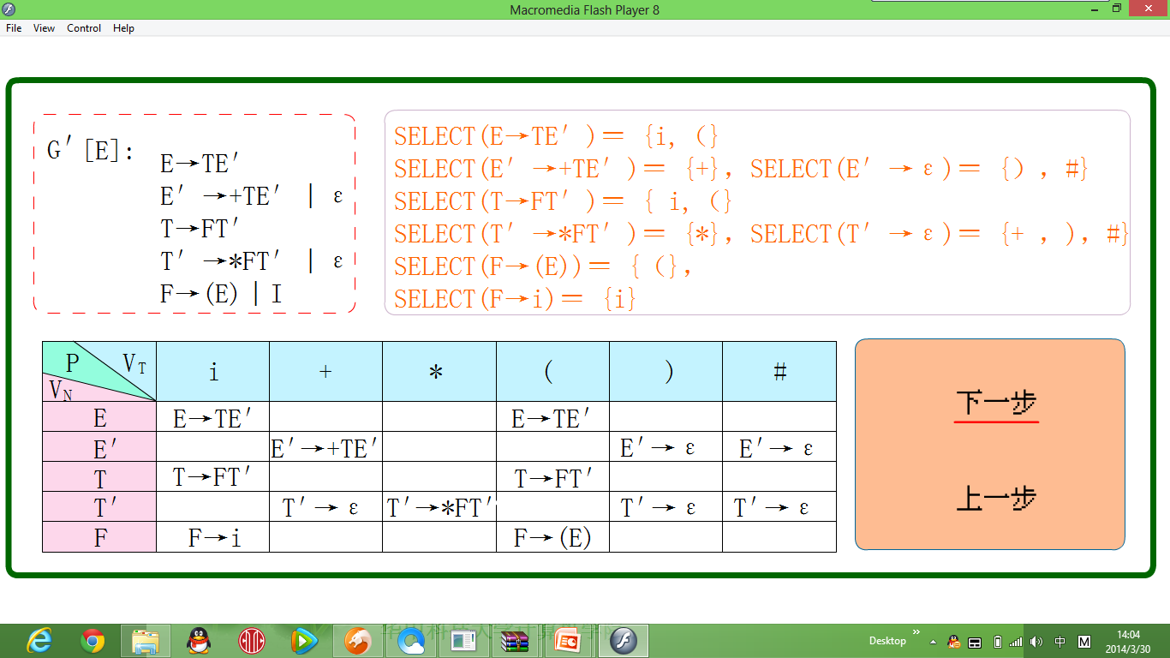
4.4.2 LL（1）预测分析法
预测分析器的逻辑结构
输入串
a₁a₂ ···a_{i－1} a_{i} a_{i+1} ··· a_{n－1} a_{n} #
X
·
·
·
#
分析算法（总控程序）
分析表M
（文法规则集）
分析栈S

Slide 37
4.4.2 LL（1）预测分析法
例4.11 中的文法
G[E]：E → TE′
E′→+TE′|ε
T→ FT′
T′→*FT′|ε
F→ (E)︱i
分析栈 输入串
G[E]：E→ E+T | T
T→ T*F | F
F→ (E)︱i
# E i+i#
# E′T i+i#
# E′T′F i+i#
# E′T′i i+i#
# E′T′ +i#
# E′ +i#
# E′T+ +i#
# E′T i#
# E′T′F i#
# E′T′i i#
# E′T′ #
# E′ #
# #

Slide 38
预测分析法算法流程
begin
#和开始符号入栈S，a←输入串第一个符号
X←pop(S)
X∈V_{T}
N
Y
N
X＝’#’
Y
N
X＝a
Y
M[X ,a]≠空
X＝a
erorr
a←下一符号
Y
N
Y
N
erorr
erorr
取M[X ,a]规则右部，逆序入栈S
end

Slide 39
预测分析法举例
例4.12 设文法G[E]定义如下，试构造预测分析表，并给出输入串i+i*i的分析过程。
E → TE′
E′→+TE′ | ε
T →FT′
T′→*FT′ | ε
F→ i | (E)
E→E+T|T
T→T*F|F
F→ i | (E)
 | + | * | ( | ) | i | #
E
E′
T
T′
F
E → TE′
E → TE′
E′ → +TE′
E′ → ε
E′ → ε
T → FT′
T → FT′
T′ → ε
T′ → *FT′
T′ → ε
T′ → ε
F → (E)
F → i

Slide 40
4.5 典型例题及解答
例4.11： 已知文法G[S] S→Sa | A
A→bA | b
（1）该文法有左递归，消除后：
S →AS’
S’ →aS’ | ε
A →bA | b
（2）该文法有公共左因子，提取后：
S →AS’
S’ →aS’ | ε
A →bA’
A’ →A | ε
（3）S,A不能推导出空，S’,A’可以推导出空

Slide 41
4.5 典型例题及解答
（3）分析FIRST集和FOLLOW集
S →AS’
S’ →aS’ | ε
A →bA’
A’ →A | ε
非终结符 | FIRST | FOLLOW
S | b | #
S’ | a, ε | #
A | b | a,#
A’ | b, ε | a,#
（4）分析规则的SELECT集
SELECT(S →AS’)={b}
SELECT(S’ →aS’)={a}
SELECT(S’ →ε)={#}
SELECT(A →bA’)={b}
SELECT(A’ →A)={b}
SELECT(A’ → ε)={a,#}
改写后成为LL（1）文法。

Slide 42
4.5 典型例题及解答
非终结符 | a | b | #
S |  | →AS’
S’ | S’ →aS’ |  | →ε
A |  | →bA’
A’ | →ε | →A | →ε
（5）构造LL（1）
分析表
步骤 | 符号栈 | 剩余输入串 | 动 作
1 | #S | ba# | →AS’
2 | #S’A | ba# | →bA’
3 | #S’A’b | ba# | b匹配
4 | #S’A’ | a# | →ε
5 | #S’ | a# | S’ →aS’
6 | #S’a | a# | a匹配
7 | #S’ | # | →ε
8 | # | # | 分析成功

Slide 43
4.6 LL(1)分析中的出错处理
错误处理的两个任务：
（1）报错，发现错误时应尽可能准确指出错误位置与错误属性；
（2）错误回复，尽可能进行校正，使编译工作能继续下去，提高程序调试效率。
4.6.1 应急恢复
在预测分析法中，有两类需要报错：
（1）栈顶的终结符与输入符号不匹配；
（2）非终结符A位于栈顶，面临的输入符号位a，但分析表的表项M[A, a]为空。

Slide 44
4.6.1 应急恢复
处理方法：在空的M[A,a]指定同步符号，一旦遇到这种错误，就跳过输入符号，直到遇到同步符号为止。
当分析栈顶为A，一旦错误发生：
（1）跳过输入串中的一些符号，直到遇到FOLLOW（A）中的符号，然后A退栈。 相当于跳过A能推导出的所有符号，A的推导完成。
（2）跳过输入串中的一些符号，直到遇到FIRST（A）中的符号。相当于从A开始推导。

Slide 45
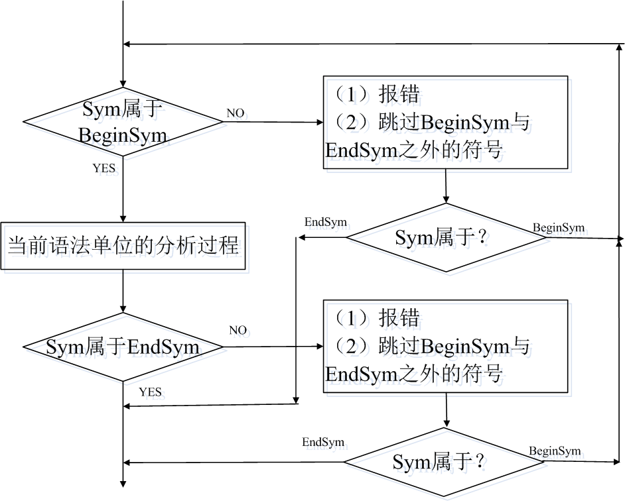
4.6.2 短语恢复
每个非终结符，开始分析时，使用一个符号集合BeginSym；分析结束时，使用一个符号集合EndSym。

Slide 46
本 章 小 结
本章主要介绍确定的自顶向下语法分析方法，重点讨论这类分析方法应满足“文法是LL(1)文法”的这个适用条件、LL(1)文法判别和构造方法以及这类分析方法的两种实现技术：递归子程序法和LL(1)预测法。
采用LL(1)预测法构造语法分析程序时，其语法分析算法是通用的。其技术线路是：
① 依据给定的源语言，设计其上下文无关文法，并计算选择集SELECT()判定文法是否是LL(1)文法；
② 如果不是LL(1)文法，则可以提取左公共因子法和消除左递归法进行等价转换，或重新设计文法，直到是LL(1)文法；
③ 之后，根据选择集SELECT()，构造LL(1)分析表。

Slide 47
本 章 小 结
采用递归子程序法构造语法分析程序的技术线路是：
① 依据给定的源语言，设计其上下文无关文法，并计算选择集SELECT()判定文法是否是LL(1)文法；
② 如果不是LL(1)文法，则可以提取左公共因子法和消除左递归法进行等价转换，或重新设计文法，直到是LL(1)文法；
③ 之后，根据选择集SELECT()，对于每个非终结符，设计一个相应的语法分析递归子程序。

Slide 48
本 章 小 结
重点掌握的内容：
① 计算选择集SELECT()
② LL(1)文法判别
③ 采用提取左公共因子法和消除左递归法等价转换文法
④ 构造LL(1)分析表
⑤ LL(1)分析算法
⑥ 设计非终结符相应的语法分析递归子程序
单符号的FIRST集计算
非终结符的FOLLOW集计算
非终结符推空计算
符号串的FIRST集计算
规则的SELECT集计算
各种计算之间依赖关系图

